Slide 1
TOÁN

Slide 2


Chủ đề 8
PHÉP CỘNG, PHÉP TRỪ (không nhớ)
TRONG PHẠM VI 100
Trang 56/SGK

Slide 3
Đặt tính rồi tính.
1
a)
b)
c)
53 + 4
65 + 3
95 + 2
0
0
0
57 - 4
68 - 3
97 - 2
0
0
0

Slide 4
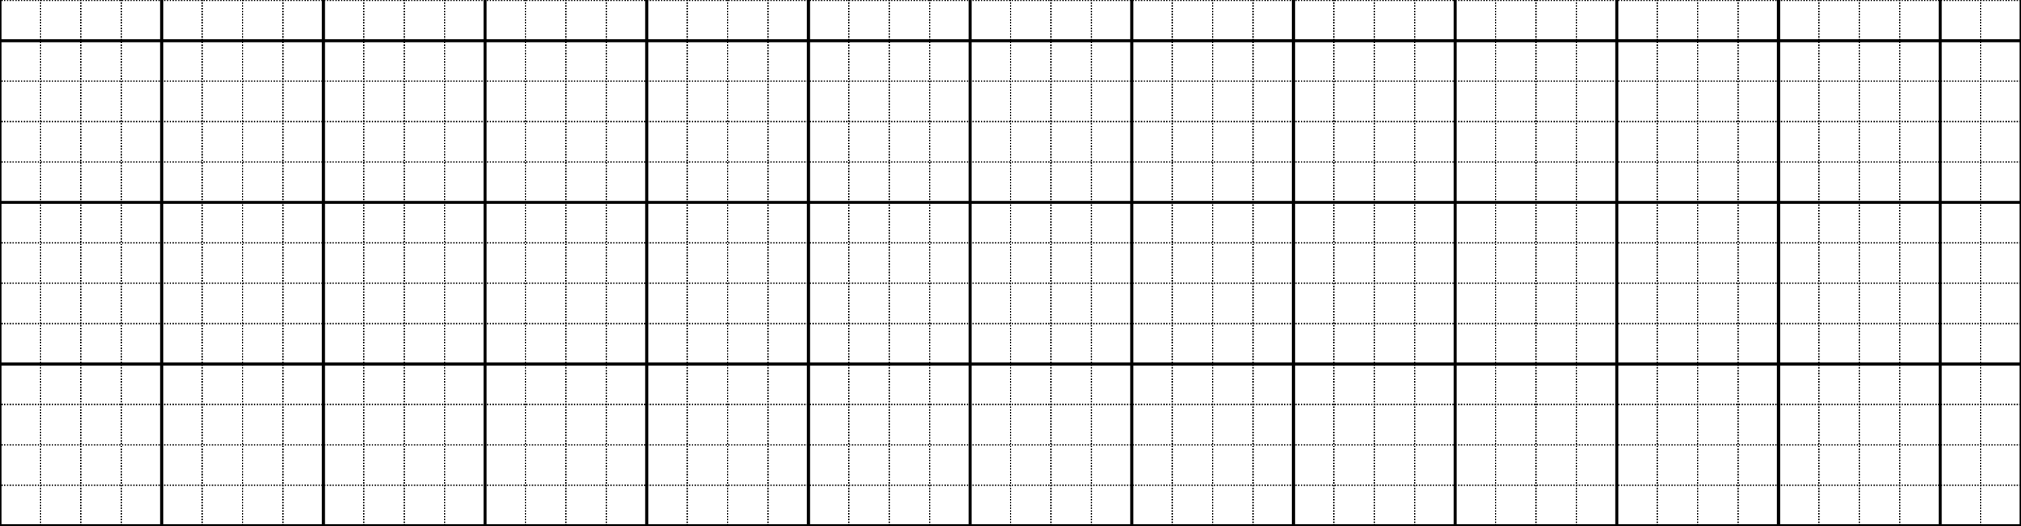
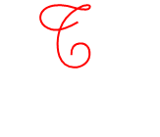




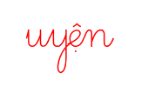

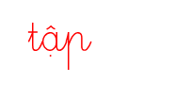

-
-
5
3
2
0
2
2
2
-
1
5
6
5
3
6
5
9
5
+
+
+
0
4
0
3
0
2
-
5
7
-
6
8
-
9
7
0
4
0
3
0
2

Slide 5
Số?
2
53
0
0
?
- 2
?
- 4
a)
59
57
?
0
41
+ 5
0
?
- 7
b)
43
48

Slide 6
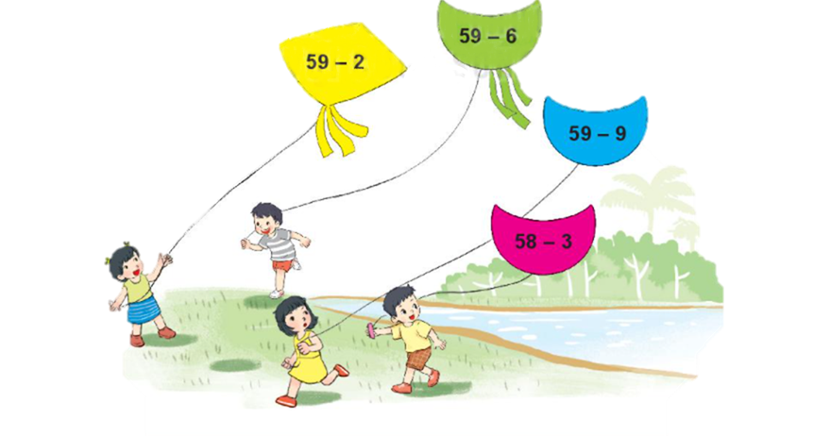
Diều nào ghi phép tính có kết quả lớn hơn 55?
3
53
57
57
50
55
Notes:
GV tổ chức cho hs tính ra kết quả rồi mới chiếu kết quả ra

Slide 7
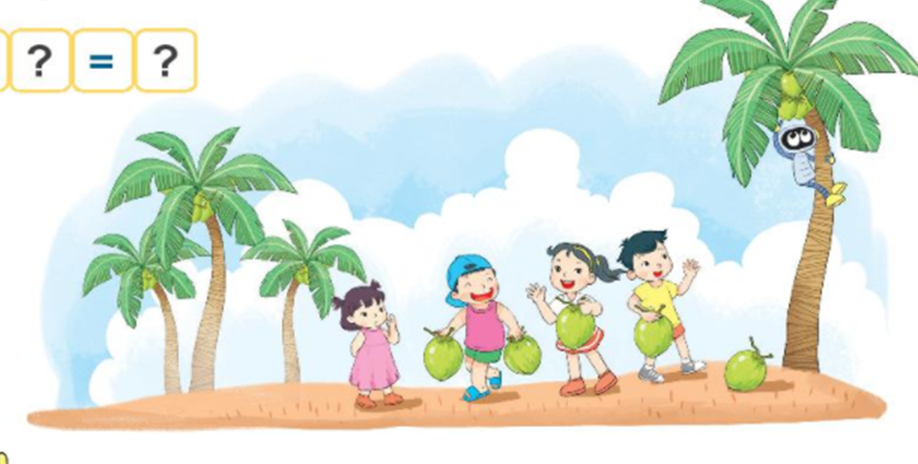
Cây dừa có 48 quả. Các bạn đã hái xuống 5 quả. Hỏi trên cây còn lại bao nhiêu quả dừa?
4
? | ? | ? | = | ?
48
-
5
43
Notes:
GV chia nhỏ câu hỏi để khai thác bài cho HS hiểu nhé

Slide 8
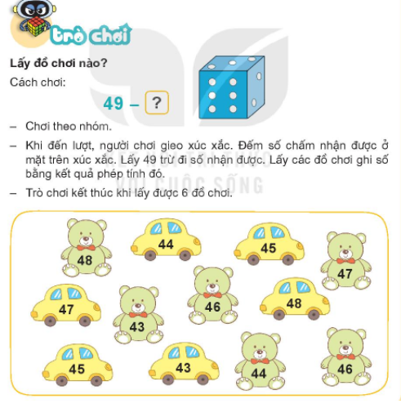

Slide 9
Dặn dò:
- Xem lại bài đã học
- Hoàn thành vở bài tập
- Chuẩn bị bài: Phép trừ
số có hai chữ số cho số có
hai chữ số trang 58, 59

